Slide 1
Déterminer graphiquement images et antécédents

Slide 2
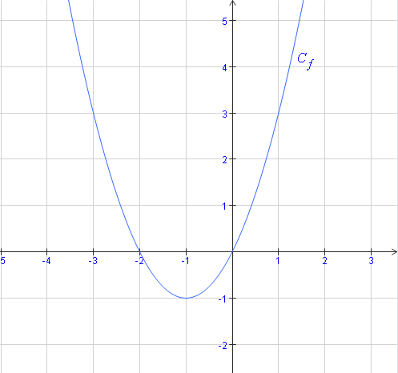
Lire l’image de 1 par f

Slide 3
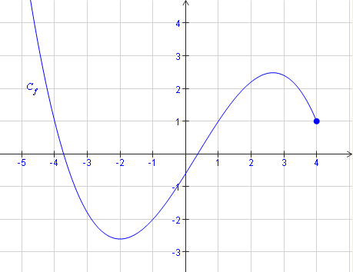
Lire l’image de -4 par f

Slide 4
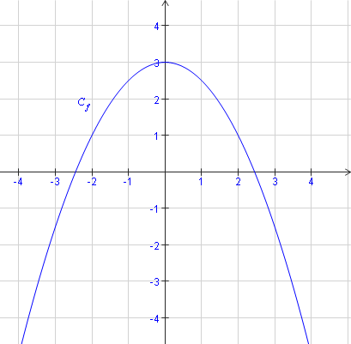
Lire f (2)

Slide 5
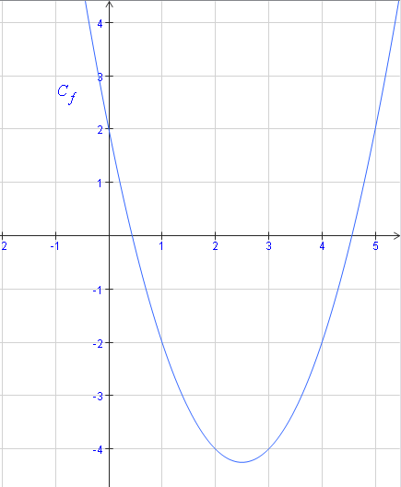
Lire f (3)

Slide 6
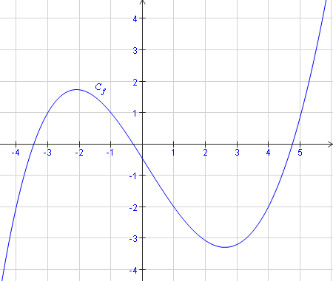
Vrai ou faux : f (-2) < f (0) ?

Slide 7
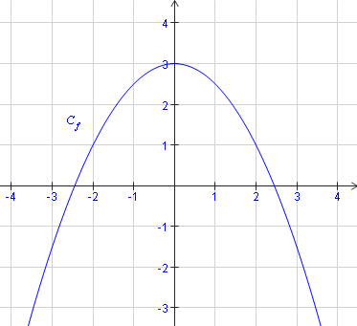
Lire les antécédents de 1 par f

Slide 8
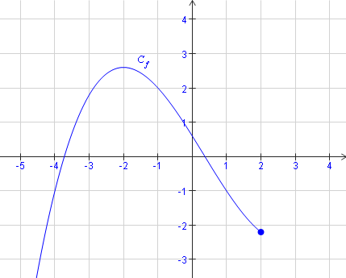
Lire les antécédents de -1 par f

Slide 9
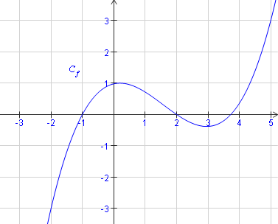
Lire les antécédents de 0 par f

Slide 10
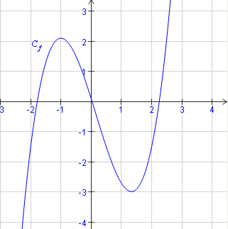
Vrai ou faux ?
-1 a trois antécédents par f

Slide 11
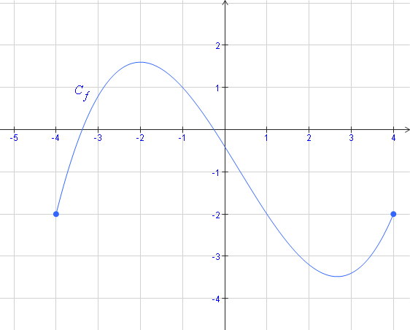
Lire le nombre d’antécédents de 0

Slide 12
Solutions

Slide 13
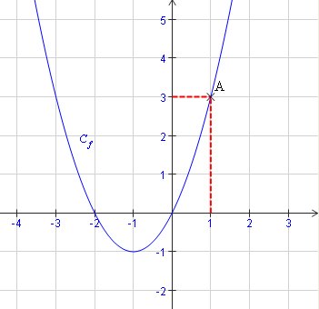
Lire l’image de 1 par f
L’image de 1 est 3

Slide 14
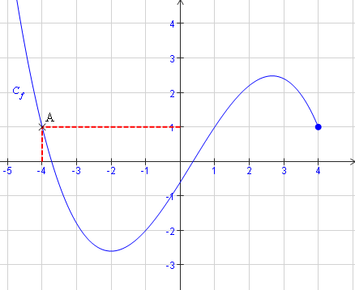
Image de -4 par f
L’image de -4 est 1

Slide 15
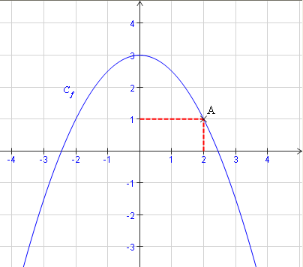
Lire f ( 2)
f (2) = 1

Slide 16
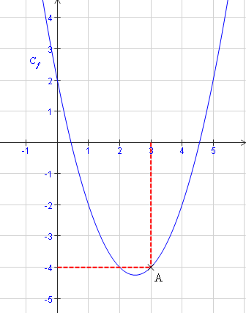
Lire f (3)
f (3) = -4

Slide 17
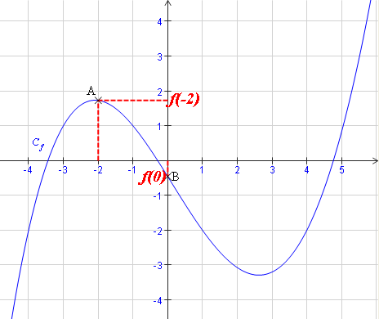
Vrai ou faux : f (-2) < f (0) ?
Faux

Slide 18
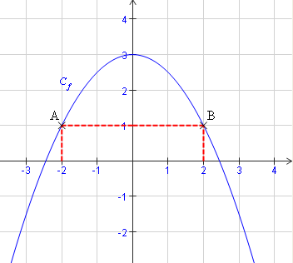
Lire les antécédents de 1 par f
Les antécédents de 1 sont 2 et -2

Slide 19
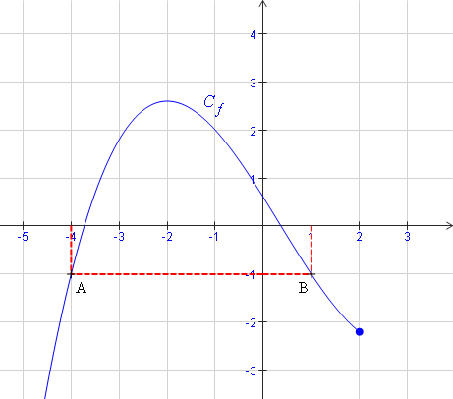
Lire les antécédents de -1 par f
Les antécédents de -1 sont -4 et 1

Slide 20
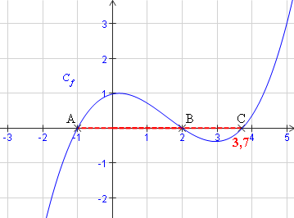
Lire les antécédents de 0 par f
Les antécédents de 0 sont -1,
2 et 3,7 (environ)

Slide 21
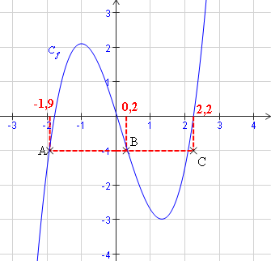
Vrai ou faux ?
-1 a trois antécédents par f
Vrai

Slide 22
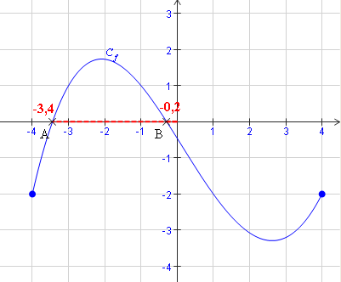
Lire le nombre d’antécédents de 0 par f
0 a deux antécédents

